Slide 1
Формирование сенсорных представлений у детей через игровую деятельность
Воспитатель 1КК МОАУ «СОШ № 52 г.Орска»
Климова Валерия Олеговна

Slide 2
Актуальность
Наша педагогическая деятельность связана с детьми раннего возраста. Именно этот возраст наиболее благоприятен для совершенствования деятельности органов чувств.
Сенсорное развитие ребёнка – это развитие его восприятия и формирование представлений о внешних свойствах предметов:
Форме
Цвете
Величине
Положении в пространстве

Slide 3
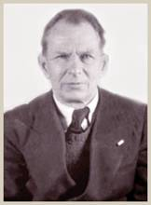
Профессор Николай Матвеевич Щелованов называл ранний возраст «золотой порой» сенсорного развития. Выдающиеся зарубежные и отечественные ученые в области дошкольной педагогики и психологии: справедливо считали, что сенсорное развитие, направленное на обеспечение полноценного интеллектуального развития, является одной из основных сторон дошкольного воспитания.

Slide 4
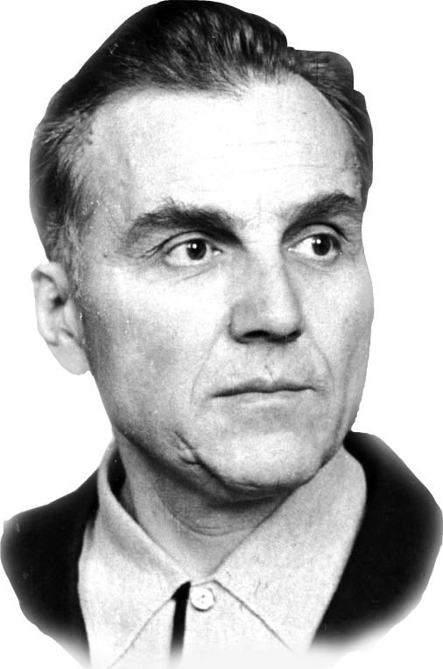
Игровая деятельность как средство формирования сенсорного опыта – теоретические основы
Ведущим видом деятельности и основой становления ребёнка раннего возраста является игровая деятельность. Играя, ребёнок учится осязанию, восприятию, усваивает все сенсорные эталоны.
«Без игры нет, и не может быть полноценного умственного развития. Игра – это огромное светлое окно, через которое в духовный мир ребёнка вливается живительный поток представлений, понятий.
Игра – это искра, зажигающая огонёк пытливости и любознательности», считал Василий Александрович Сухомлинский.

Slide 5
Играя – развиваемся, играя – познаем…
Важно, чтобы сенсорное воспитание планомерно и систематически включалось во все моменты жизни малыша, прежде всего в процессы познания окружающей жизни: предметов, их свойств и качеств.

Slide 6
Задачи работы по формированию сенсорного опыта
создать условия для обогащения и накопления сенсорного опыта детей в ходе предметно-игровой деятельности через игры с дидактическим материалом;
способствовать формированию умения ориентироваться в различных свойствах предметов;
способствовать воспитанию первичных волевых черт характера в процессе овладения целенаправленными действиями с предметами, обучение способам обследования предметов;
развитие аналитического восприятия.

Slide 7
В работе с детьми раннего возраста необходимо использовать игры :
1) подбирая специальные дидактические игрушки, в основе которых заложен обучающий принцип;
2) организуя веселые подвижные игры с использованием разнообразных игрушек, в которых невозможно достичь цели без учета определенного признака предмета.
3)придерживаясь той точки зрения, что ребенку необходимо познать самые разные свойства предметов, материалов и явлений, узнать мир во всем его разнообразии.

Slide 8
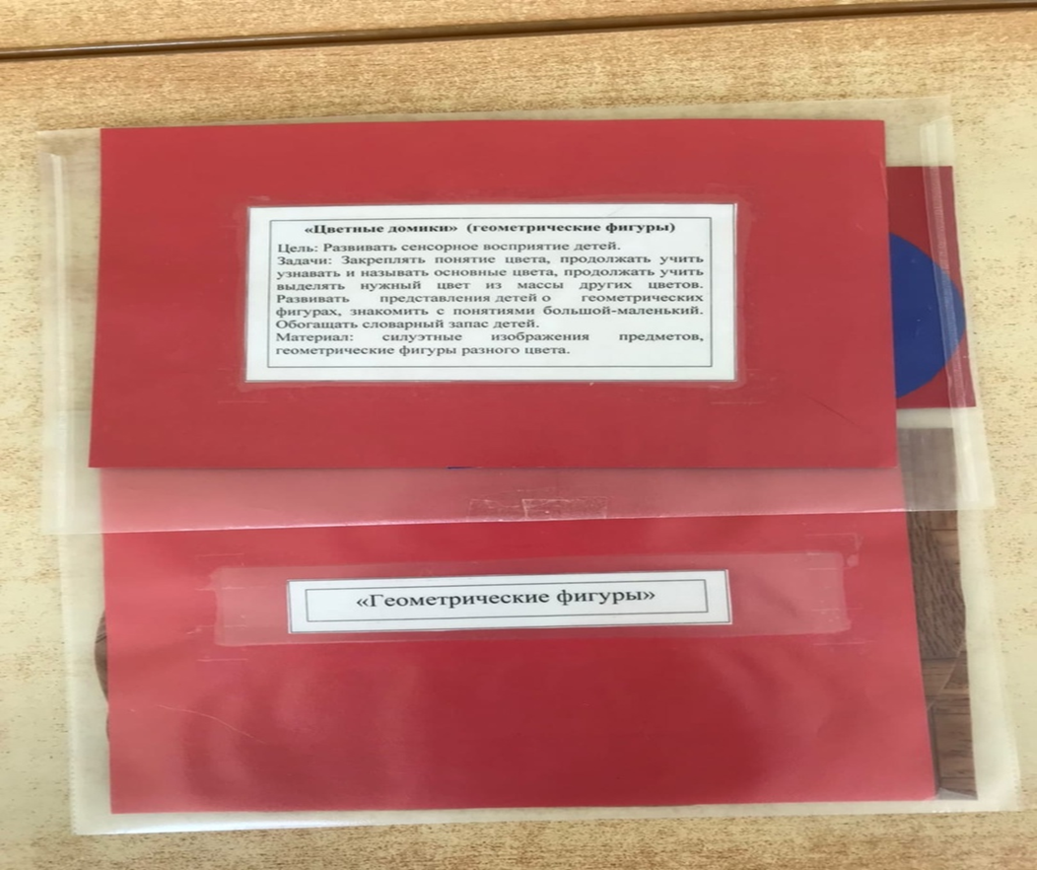
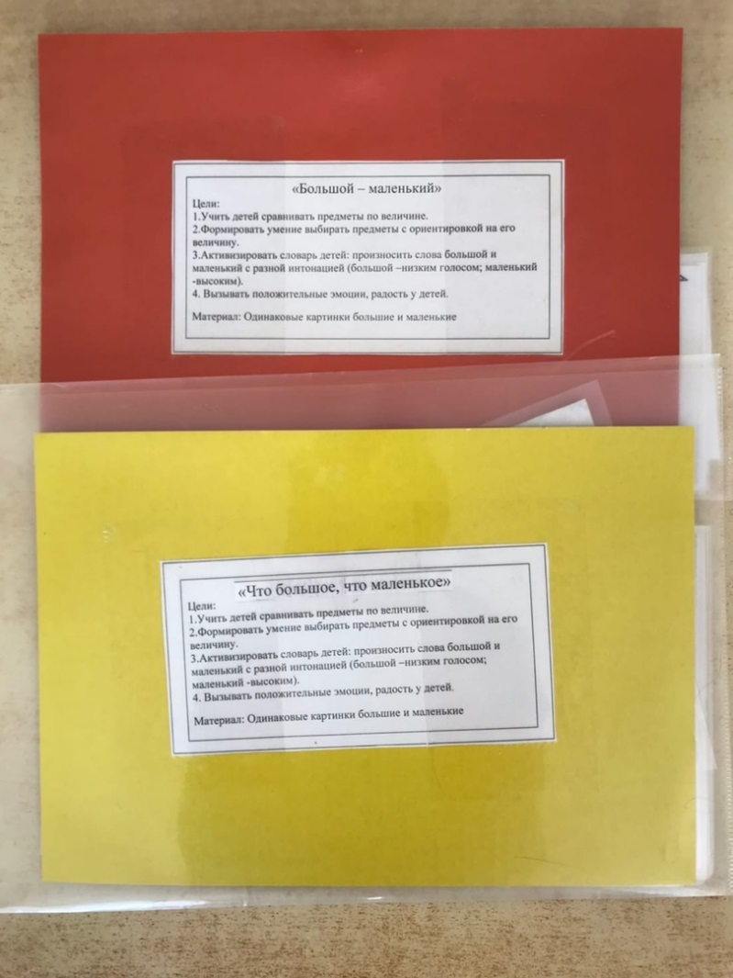
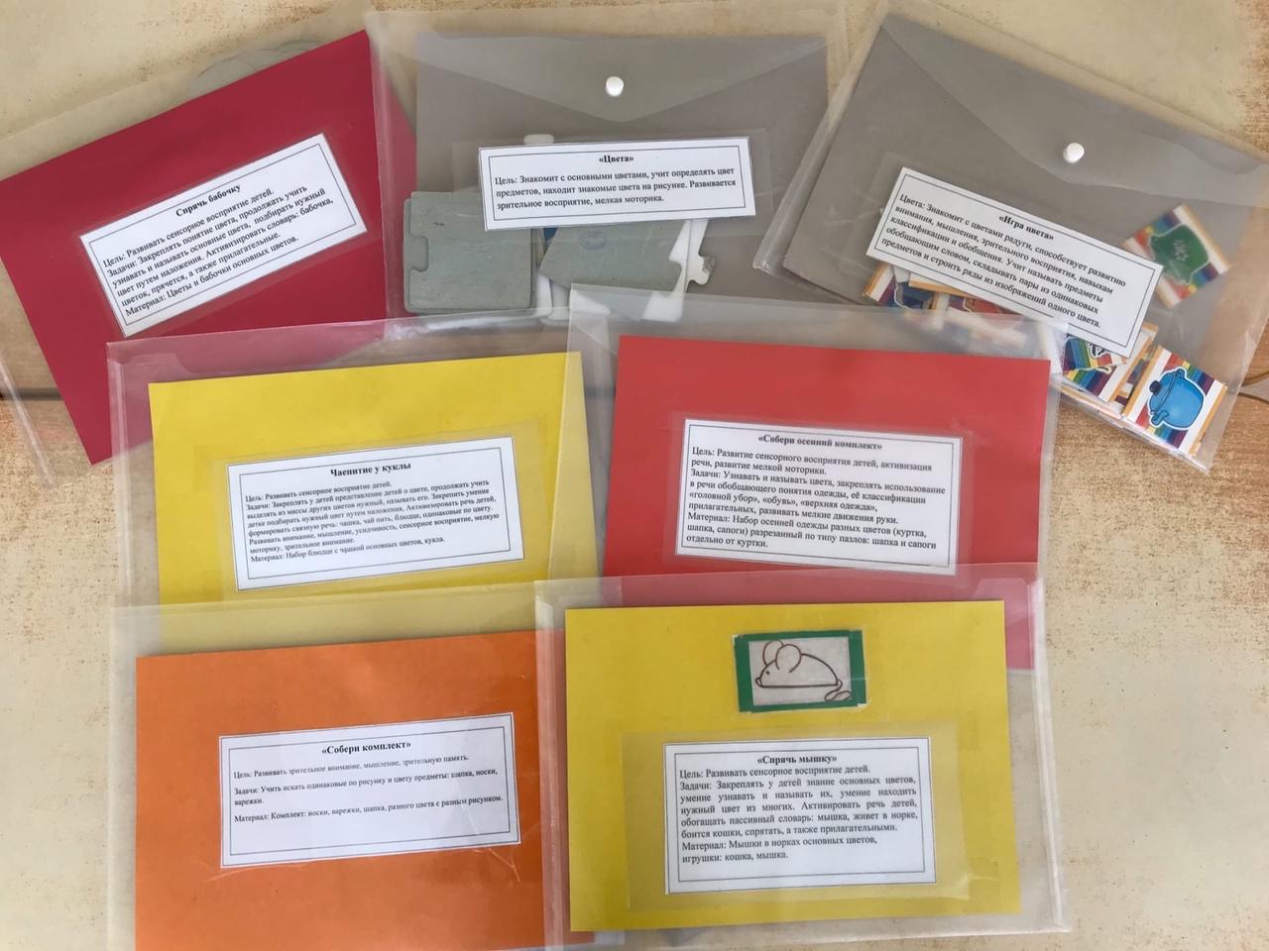
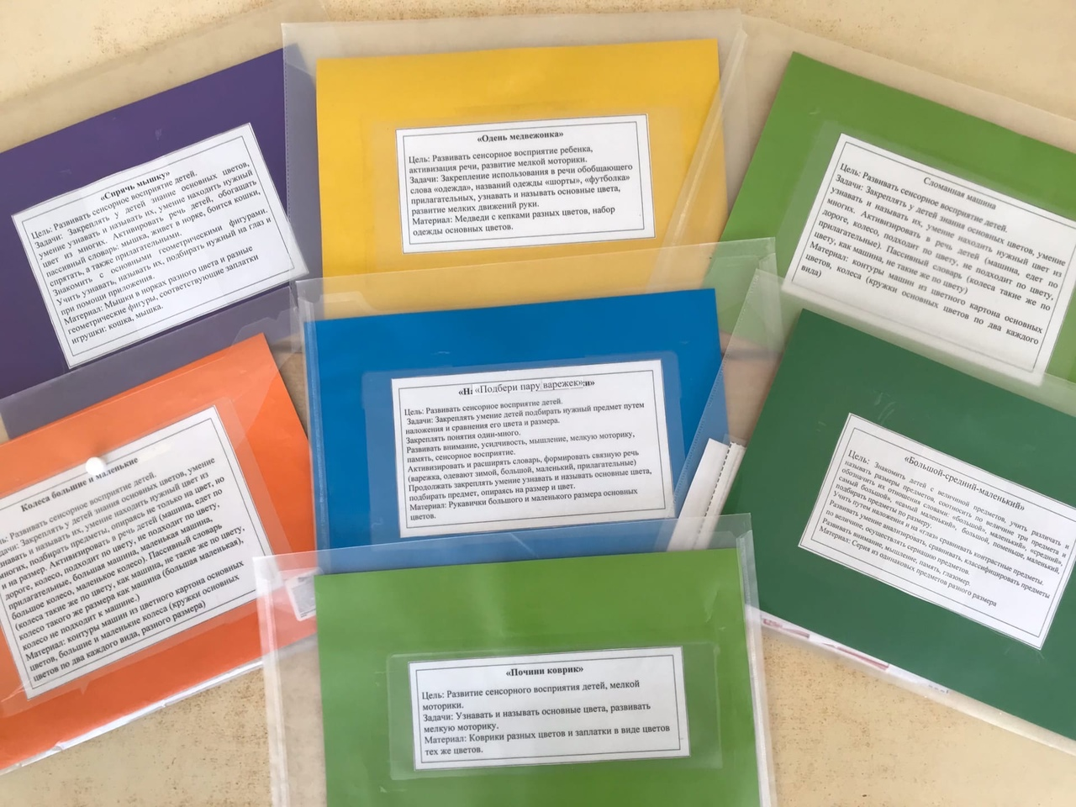
Дидактические игры:
1.Величина
2.Форма
3.Цвет

Slide 9
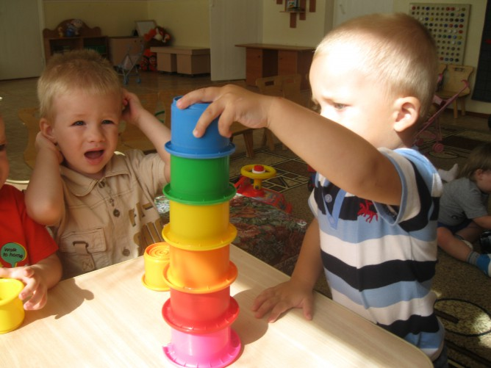
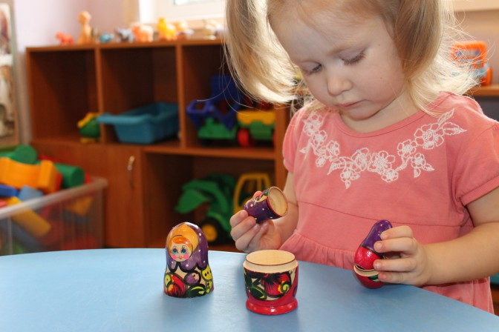
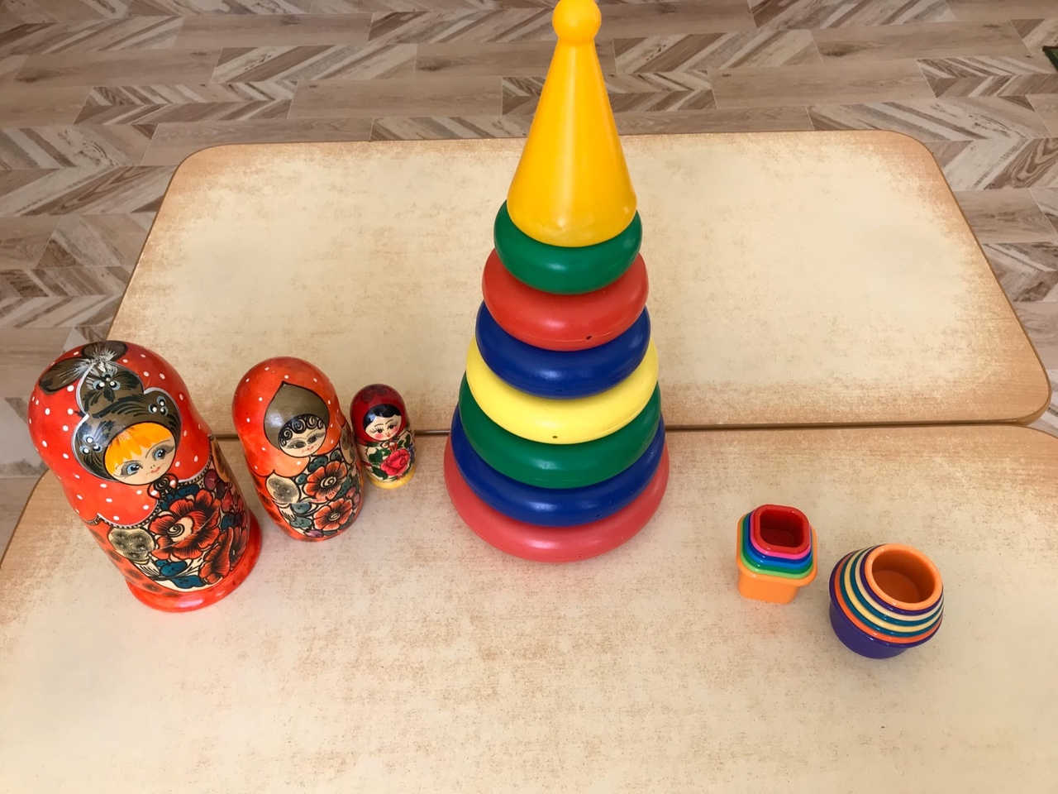
Игры с предметами

Slide 10
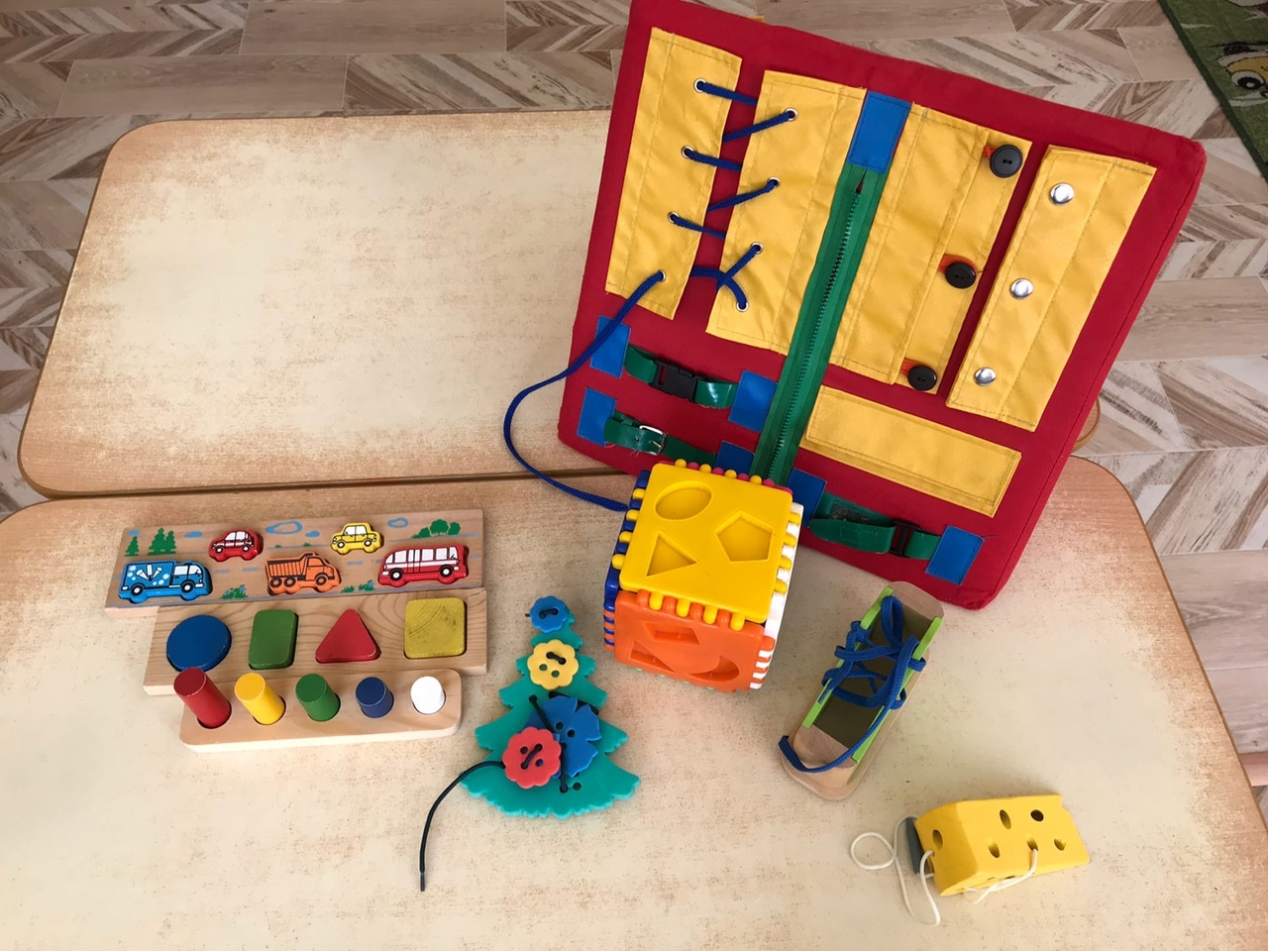
Игры для развития мелкой моторики

Slide 11
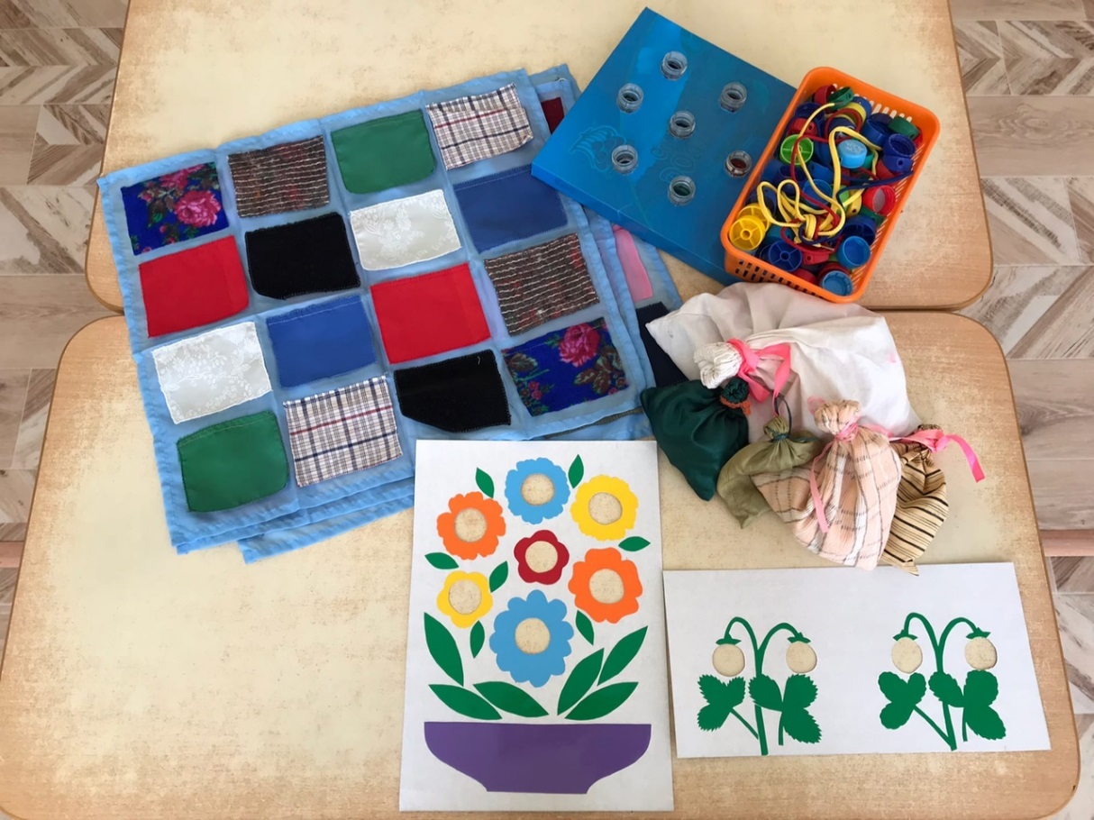
Игры для развития тактильных ощущений

Slide 12
Ведущей формой сенсорного воспитания является:
Игровая деятельность, только при определенной системе игровой деятельности можно добиться сенсорного развития.
Дидактический материал подбирается с учётом следующих принципов:
Принцип наглядности
Принцип доступности и прочности
Систематичности и последовательности.
Особый акцент делаем на:
Умелый подбор игрушек
Организацию развивающей среды, сферу общения.
Опираясь на возрастные познавательные способности детей, приобщаем к миру вещей. Обучаем новому и интересному, используем при этом увлекательную игровую форму.

Slide 13
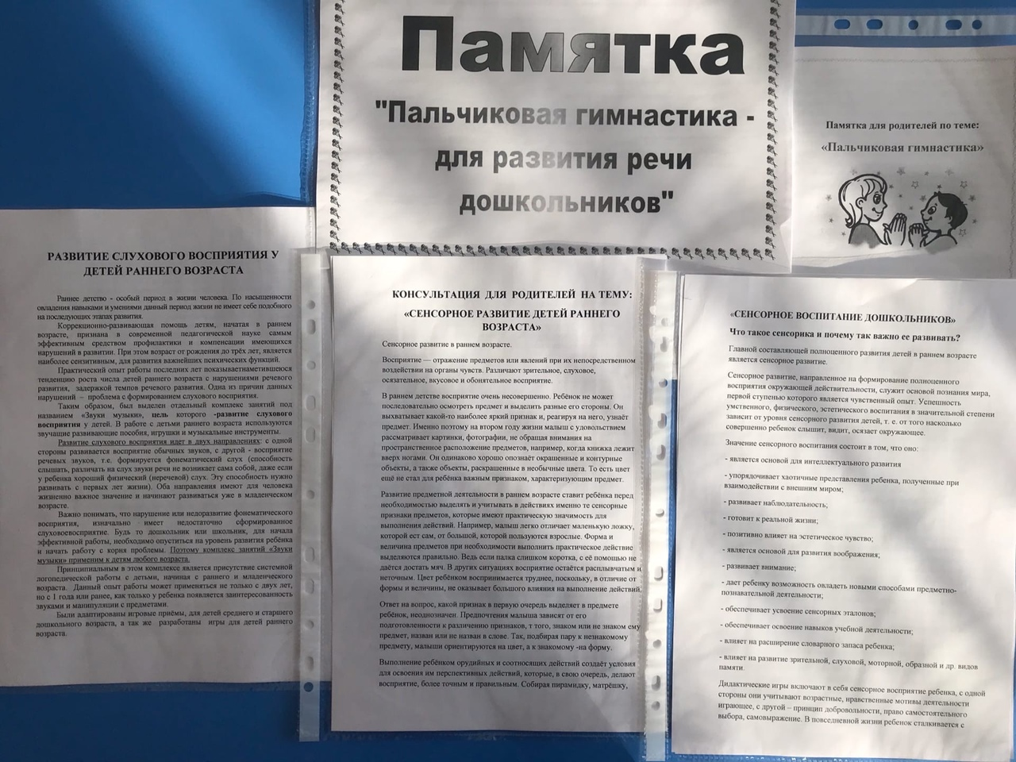
Консультации и беседы для родителей
«Пальчиковая гимнастика»
«Развитие слухового восприятия детей раннего возраста»
«Пальчиковая гимнастика для развития речи дошкольников»
«Что такое сенсорика и почему это важно?»
«Сенсорная развитие детей раннего возраста»;
«Весёлая гимнастика».

Slide 14
Список литературы:
1. Венгер Л.А. Воспитание сенсорной культуры ребенка – М.: Просвещение, 2011 г.
2. Пилюгина Э.Г. «Сенсорные способности малыша» – М.: Просвещение: АО «Учебная литература», 2013.
3. Подъяков Н.Н., Аванесова В.А. «Сенсорное воспитание в детском саду». М., «Просвещение».
4. Янушко Я.А. Сенсорное развитие детей раннего возраста 1-3 года».М.»Мозайко-Синтез», 2009

